Slide 1
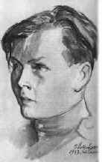
01.04.2012
А.Т. Твардовский.
Снега потемнеют синие
Автор: Турчина Лариса Владимировна, учитель русского языка и литературы МОБУ Магдагачинская СОШ № 3

Slide 2
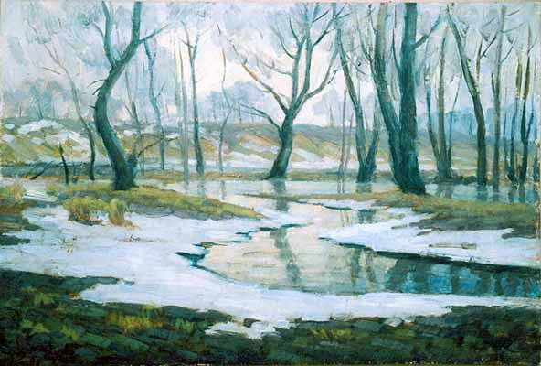
А.Т. Твардовский создал множество лирических произведений, описывающих природу средней полосы России, красоты родного края. Пейзажная лирика стала для поэта одной из главных тем творчества.

Slide 3
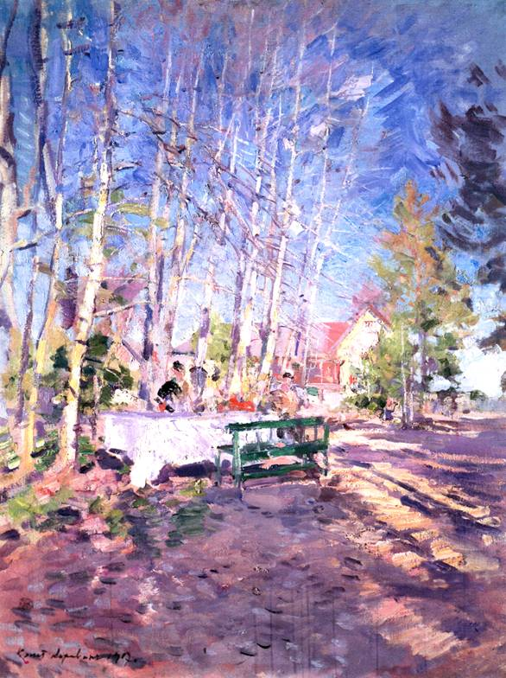
В стихотворении «Снега потемнеют синие…» перед читателем разворачивается картина уходящей зимы, когда
Снега потемнеют синие
Вдоль загородных дорог,
И воды зайдут низинами
В прозрачный еще лесок…

Slide 4
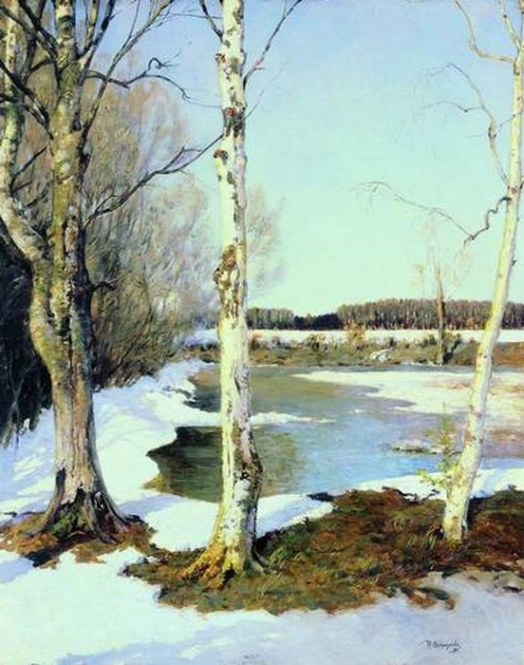
Недвижной гладью прикинутся
И разом - в сырой ночи
В поход отовсюду ринутся,
И русел выбив ручьи.
И, сонная, талая,
Земля обвянет едва,
Листву прошивая старую,
Пойдет строчить трава,
И с ветром нежно-зеленая
Ольховая пыльца,
Из детских лет донесенная,
Как тень, коснется лица.

Slide 5
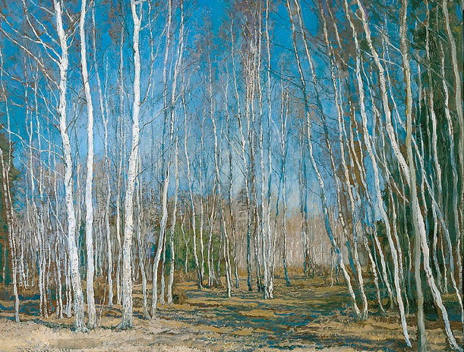
Лирический герой наблюдает за изменениями, происходящими в природе. Используемые олицетворения «снега потемнеют», «воды зайдут низинами», «в поход… ринутся ручьи», «пойдет строчить трава» делают представленную картину живой, одухотворенной. Поэт употребляет в произведении эпитеты и метафоры, которые создают неповторимость художественной картины: «прозрачный еще лесок», «в сырой ночи», «из русел выбив ручьи», «листву прошивая старую», «нежно-зеленая ольховая пыльца».

Slide 6
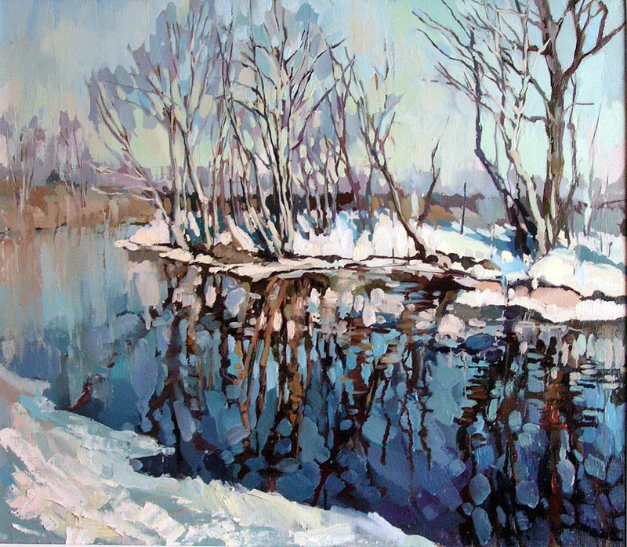
Наступающая весна связана в сознании лирического героя с бурными ручьями, сонной, талой землей, с нежной ольховой пыльцой. Зарождающаяся в природе жизнь ранней весной ассоциируется у лирического героя с детскими воспоминаниями. Круговорот в природе вселяет оптимизм:
И сердце почует заново,
Что свежесть поры любой
Не только была да канула,
А есть и будет с тобой.

Slide 7
Ресурсы
http://www.bing.com/images/
http://coolreferat.com/

